Slide 1

«Использование инновационных технологий на уроках русского языка и литературы»

Slide 2
Слайд 2 Из истории вопроса
Что же такое «инновационное обучение» и в чём его особенности?
Определение «инновация» как педагогический критерий встречается часто и сводится, как правило, к понятию «новшество», «новизна». Между тем инновация в точном переводе с латинского языка обозначает не «новое», а «в новое». Именно эту смысловую нагрузку вложил в термин «инновационное» в конце прошлого века ученый Дж. Боткин. Он и наметил основные черты «дидактического портрета» этого метода, направленного на развитие способности ученика к самосовершенствованию, самостоятельному поиску решений, к совместной деятельности в новой ситуации.

Slide 3
Слайд 3 Основными целями инновационного обучения являются:
развитие интеллектуальных, коммуникативных, лингвистических и творческих способностей учащихся;
формирование личностных качеств учащихся;
выработка умений, влияющих на учебно-познавательную деятельность и переход на уровень продуктивного творчества;
развитие различных типов мышления

Slide 4
Слайд 4 Среди множества существующих на сегодняшний день педагогических технологий можно выделить наиболее прогрессивные, использование которых весьма эффективно при изучении русского языка и литературы
Информационные технологии (как комплекс мероприятий, связанных с насыщением образовательной системы информационными средствами ( компьютерами, аудио- и видеосредствами, информационной продукцией).
Проектная и исследовательская деятельность как средство всестороннего развития ребенка.
Нестандартные, в том числе интегрированные уроки как средство развития творчества, креативности мышления и социализации личности.
Индивидуальные образовательные технологии: а) создание ситуации успеха для каждого ученика, б) индивидуальная работа с одаренными детьми.

Slide 5
. На всех этапах урока считаю оправданным использование разнообразных занимательных форм обучения: игр, упражнений, состязаний, конкурсов, игр-путешествий, викторин, загадок, шуток. Такого рода занимательные или игровые задания привлекательны для школьников любой возрастной ступени. Нестандартная, игровая форма урока создает ситуацию психологической раскованности на занятии, устраняет угрозу отчуждения ученика от учебного материала.

Slide 6
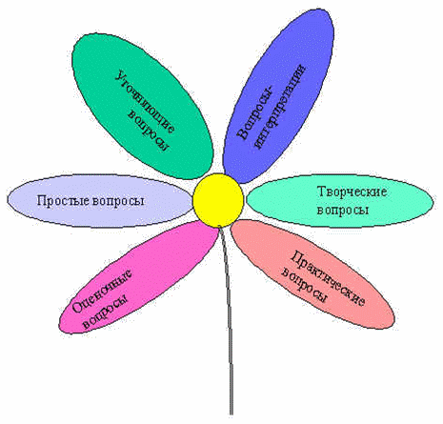
Слайд 6.«Ромашка вопросов» («Ромашка Блума»)
Таксономия (от др. греч. – расположение, строй, порядок) вопросов, созданная известным американским психологом и педагогом Бенджамином Блумом, достаточно популярна в мире современного образования. Эти вопросы связаны с его классификацией уровней познавательной деятельности: знание, понимание, применение, анализ, синтез и оценка.
Шесть лепестков – шесть типов вопросов.

Slide 7
Слайд 7 Среди множества существующих на сегодняшний день педагогических технологий можно выделить наиболее прогрессивные, использование которых весьма эффективно при изучении русского языка и литературы
Информационные технологии (как комплекс мероприятий, связанных с насыщением образовательной системы информационными средствами ( компьютерами, аудио- и видеосредствами, информационной продукцией).
Проектная и исследовательская деятельность как средство всестороннего развития ребенка.
Нестандартные, в том числе интегрированные уроки как средство развития творчества, креативности мышления и социализации личности.
Индивидуальные образовательные технологии: а) создание ситуации успеха для каждого ученика, б) индивидуальная работа с одаренными детьми.

Slide 8
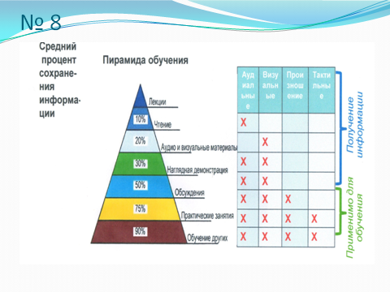

Slide 9
Слайд 9 Синквейн — это творческая работа, которая имеет короткую форму стихотворения, состоящего из пяти нерифмованных строк.
Синквейн – это не простое стихотворение, а стихотворение, написанное по следующим правилам:
1 строка – одно существительное, выражающее главную тему cинквейна.
2 строка – два прилагательных, выражающих главную мысль.
3 строка – три глагола, описывающие действия в рамках темы.
4 строка – фраза, несущая определенный смысл.
5 строка – заключение в форме существительного (ассоциация с первым словом).
Составлять cинквейн очень просто и интересно. И к тому же, работа над созданием синквейна развивает образное мышление.
1.Учитель 2.Мудрый, справедливый 3.Дает знания ,волнуется, радуется 4.Учитель всегда придет на помощь. 5.Наставник

Slide 10
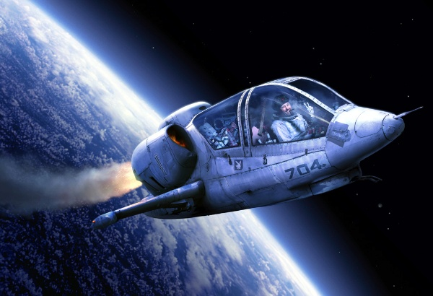
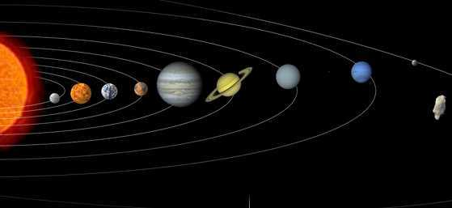

Путешествие по музыкальной Галактике
Деловая игра.
о глаголе

Slide 11

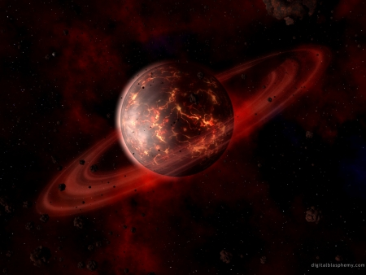
Планета Спрягательная
Списать словосочетания, определить спряжение глаголов.
Надева…м скафандр, заход…м в кабину, смотр…м на приборы, проверя…м их исправность, пристегива…м ремни, поворачива…м ключ зажигания, взлета…м.

Slide 12
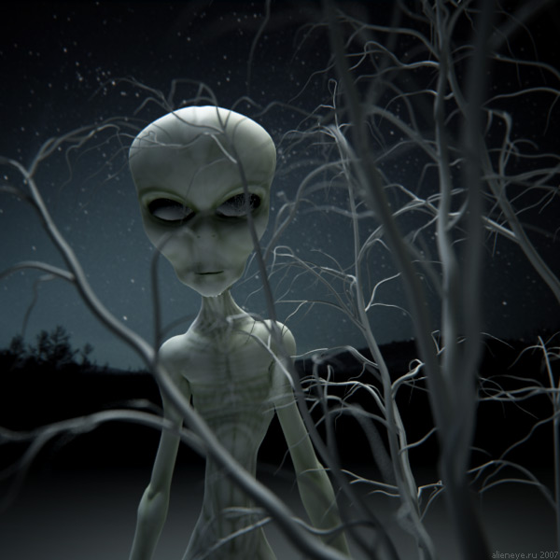

Планета Видовая
Дополнить пары, определить вид глаголов.
рассматривать – рассмотреть
открывать –
– собрать
вырастать –
– к…снуться

Slide 13

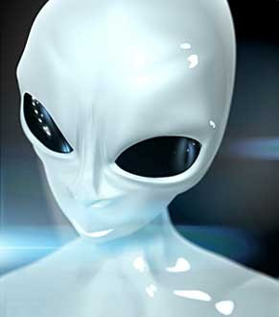
Планета Временная
Распределить глаголы по временам
Прошедшее Настоящее Будущее
Земля, на которой живут многие нации и народности, имеет форму шара. До этого открытия считали, что она плоская. Сейчас человек узнает много нового не только о своей планете, но и о других космических телах. В будущем люди научатся летать к далеким планетам и откроют неизведанные тайны.

Slide 14
Планета Теоретическая
Ответьте на вопросы ?
?
?

Slide 16

Планета Практическая

Slide 17
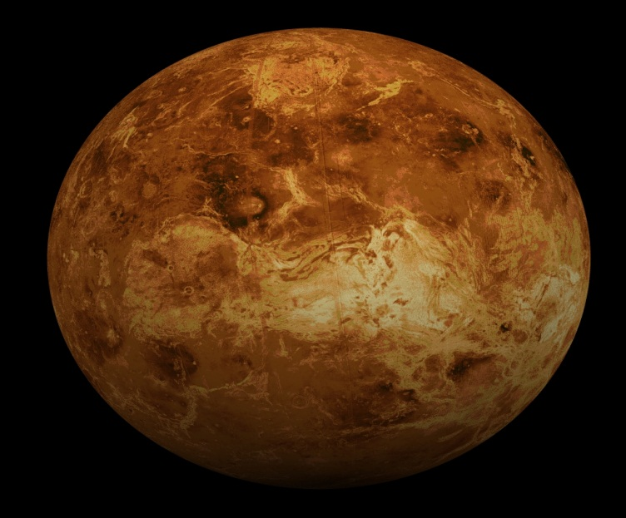
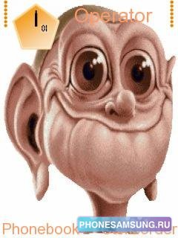
Планета Орфограммная
СЛОВАРНЫЙ ДИКТАНТ
Не забудь «Ь».
Вспомни «ЫВА» или «ОВА».
Угадай КАС//КОС; ЛАГ//ЛОЖ; БИР//БЕР;
Значения приставки «ПРИ» или «ПРЕ».
Не спутай спряжения, есть и исключения.

Slide 18

УРА!
МЫ
вернулись
на Землю!

Slide 19
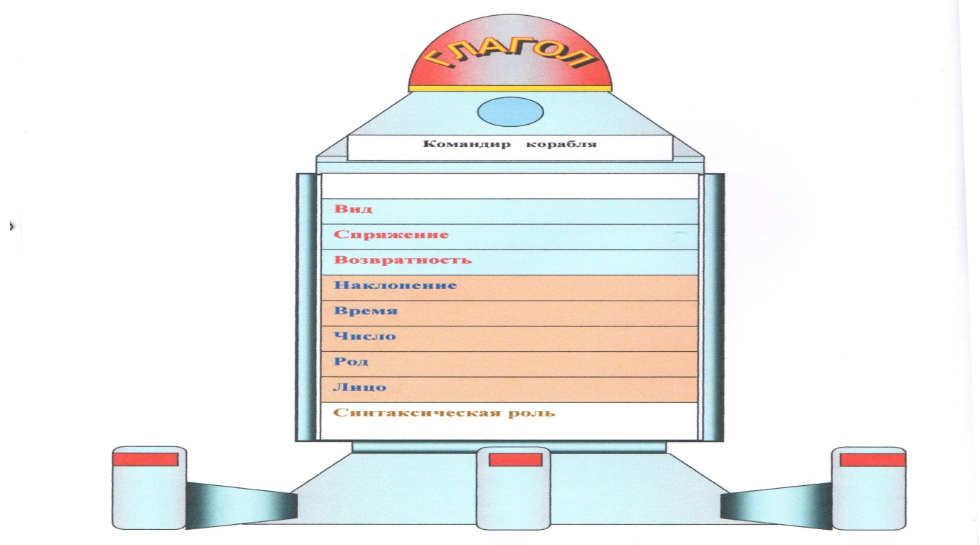

Slide 20
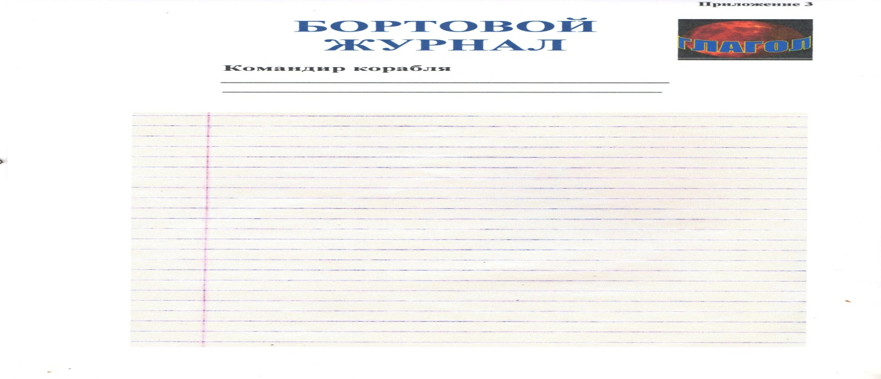

Slide 22
А ВАМ ПРИВЕТствие…
МЫ НАЧИНАЕМ КВН!
ПУСТЬ БУДУТ
ИНТЕРЕСНЫ
ВСЕМ
СЛОВЕСНОЙ БИТВЫ
РЕЗУЛЬТАТЫ.
УДАЧИ ВСЕМ!
ВПЕРЁД, РЕБЯТА!

Slide 23
КОНКУРС ПЕРВЫЙ!
«Фонетическая разминка»
Укажите слова, в которых
букв больше, чем звуков.
объём счастье
местный Майя
читаю южная
поездка ноль
поэт честный

Slide 24
КОНКУРС ПЕРВЫЙ!
«Фонетическая разминка»
Укажите слова, в которых
букв больше, чем звуков.
объём счастье
местный Майя
читаю южная
поездка ноль
поэт честный

Slide 25
«Фонетическая разминка»
Сколько звуков [ ц] в предложении?
Два цветочка в цветнике разрастаются, листочками переплетаются, солнышку улыбаются.

Slide 26
Фонетический блиц-опрос
Господа конкурсанты!
Сейчас времени даром вы не теряйте,
На вопросы мои быстро
отвечайте.
Для этого скорость мышления включайте,
Мозги напрягайте, баллы
получайте!

Slide 27
Профессиональный конкурс
Переставьте буквы,
назовите профессии
ЦЕДАПРОВ
СИТКАРТА
ХИТАЧКА

Slide 28
«Лексический бой»
Господа конкурсанты,
к барьеру!
Предстоит необычная
схватка:
Вы должны, не задумываясь, быстро
Дать ответы на мои загадки.

Slide 29
ВНИМАНИЕ! ВНИМАНИЕ!
Ждёт вас новое испытание!
Ох, и трудное предстоит вам задание!
Пассивных сейчас быть
не должно.
Помните: «Один за всех, и все за одного!»

Slide 30

ОТГАДАЙ РЕБУСЫ

Slide 31
о
да

Slide 32
О
ПОД
НЫЕ
ДЫ

Slide 33
А
СЛА

Slide 34
Е
РА

Slide 35
ЖДА
_______________
ДЕ

Slide 36
ФО
______________
РИ

Slide 37
Ц
Я

Slide 38
КА
нь

Slide 39
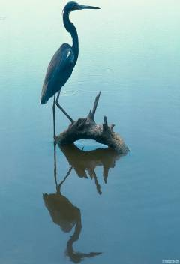
АЛ

Slide 40
ВОПРОС - ШУТКА
КАК СКАЗАТЬ ПРАВИЛЬНО?
У рыбов нет зубов.
У рыбей нет зубей.
У рыб нет зубьев.

Slide 41
НАЙДИ НАЧАЛО
КОТ
_ КОТ
_ _ КОТ
_ _ КОТ
_ _ _ КОТ
_ _ _ _ _ КОТ

Slide 42
УЗНАЙ ГОРОД
РОВ + СТО =
ЛОГ + ВОДА =
ТОСКА + РОМ =
ПОЛ + ВАТА =

Slide 43
ПОДВЕДЁМ ИТОГИ!
Закончен КВН…
Пришла пора
итоги подвести:
Все баллы подсчитать
И лидеров назвать.

Slide 44
СЧАСТЛИВОГО
ПУТИ!

Slide 45
Одиночный пузырь
Одиночный
пузырь

Slide 46
Двойной пузырь
Персонаж
или идея
Персонаж
или идея

Slide 47
Диаграмма Венна

Slide 48
Временная диаграмма
Событие
Событие
Событие
Событие
Событие
Событие

Slide 49
День 8 Сессия 1 Карта истории
Событие, детали и картинка
Событие, детали и картинка
Событие, детали и картинка
Событие, детали и картинка
Событие, детали и картинка
Событие, детали и картинка

Slide 50
Диаграмма «рыбьей кости»
Причина 1
Причина 2
Следс
твие
Причина 3

Slide 52
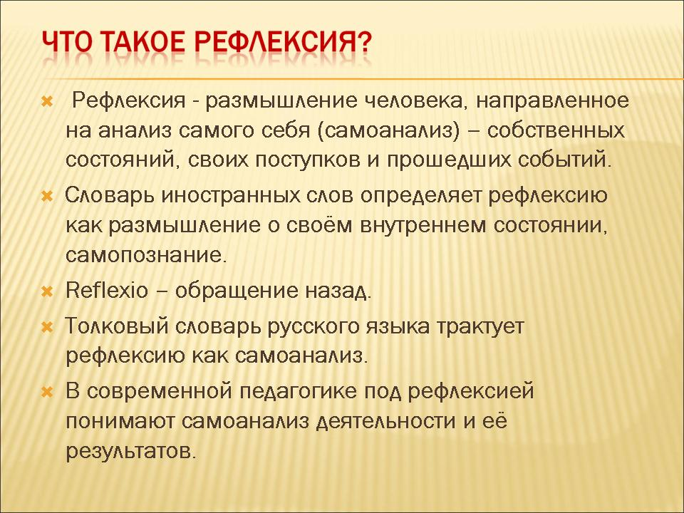

Slide 53
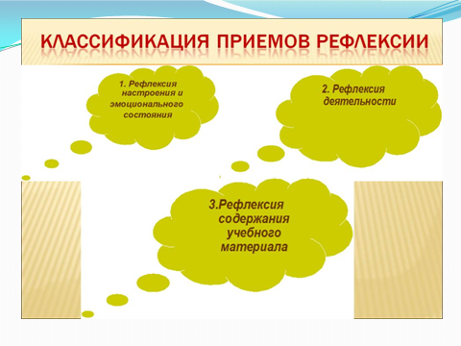

Slide 55
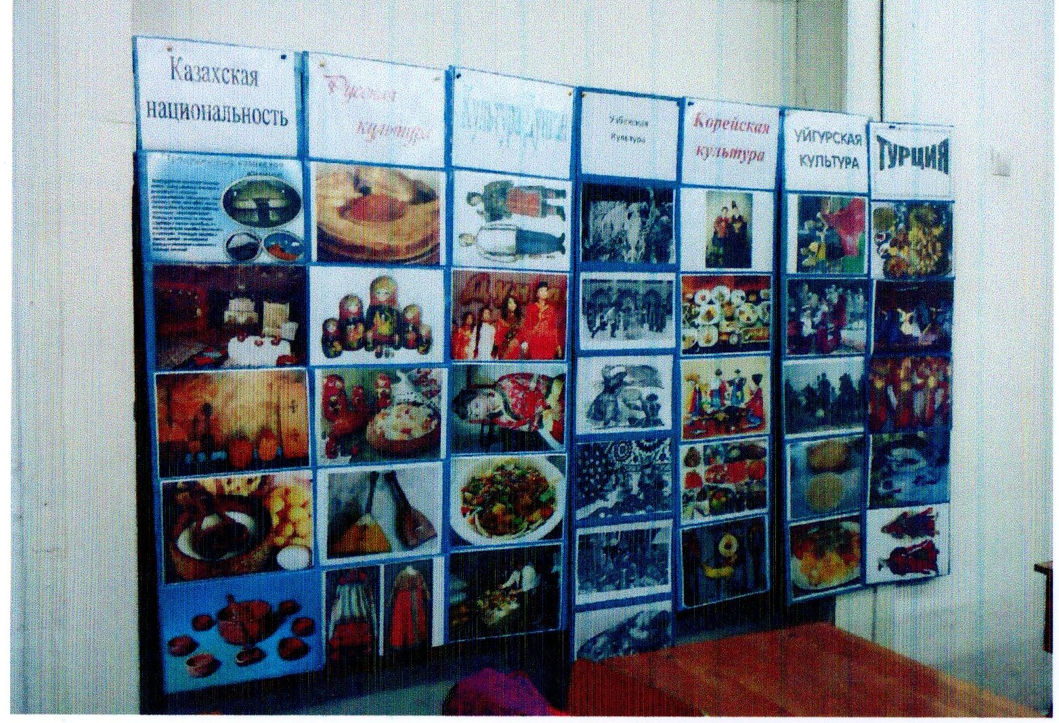

Slide 56
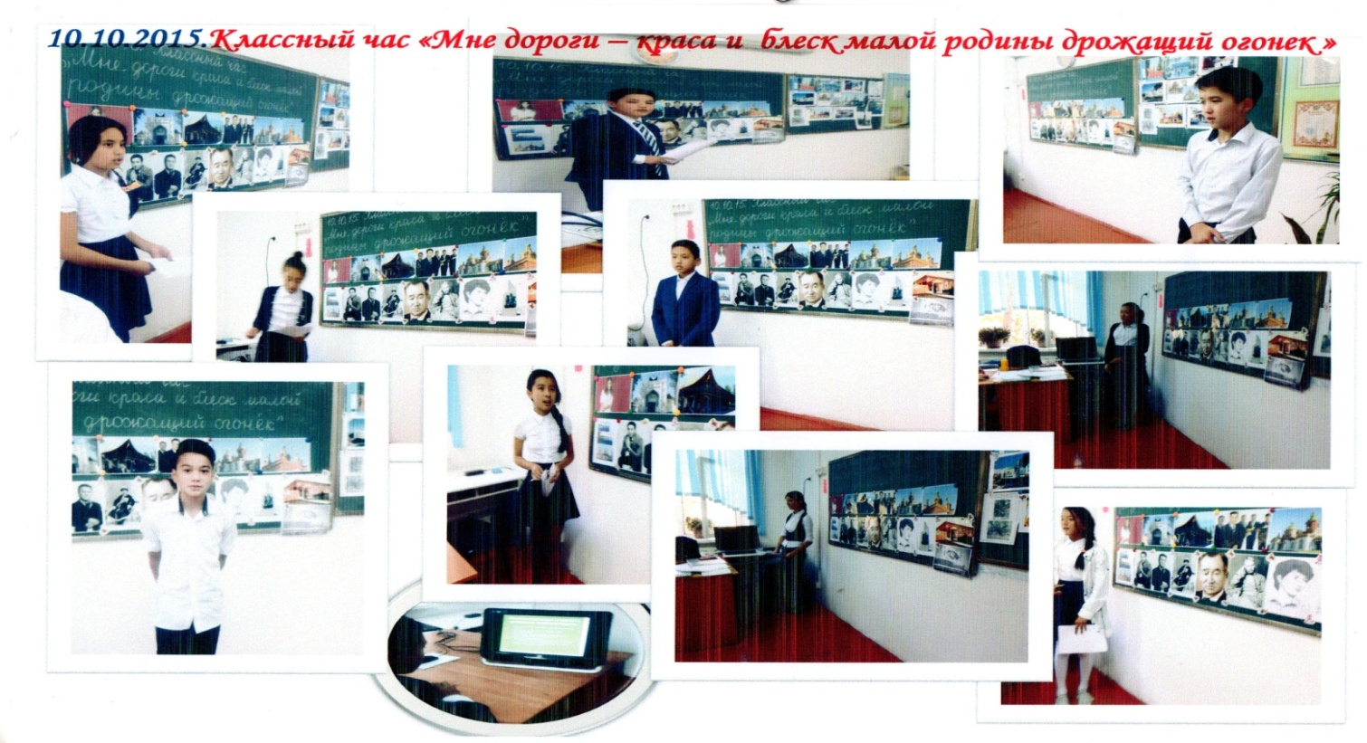

Slide 57
Большое значение для раскрытия творческого потенциала ученика имеют и нетрадиционные формы домашнего задания, которые призваны, с одной стороны, закреплять знания, умения и навыки, полученные на уроке, а с другой стороны, позволяют ребёнку проявить самостоятельность, самому найти решение нестандартного вопроса, задания.
Типы домашнего задания:
- творческая работа;
-подготовка иллюстраций к литературным произведениям
- инсценировка художественного произведения;
- создание самостоятельных литературных произведений различных жанров;
- Составление сопоставительных таблиц , опорных таблиц;
- презентации (обзор героев произведения, биография писателя)и т.д.
Такие домашние задания помогают избегать однообразия, рутины в обучении. Ребёнок может почувствовать себя и в роли автора, и в роли иллюстратора, и в роли учителя. Необычные задания активизируют мышление, заставляют ребёнка обобщать, систематизировать материал по теме.

Slide 58
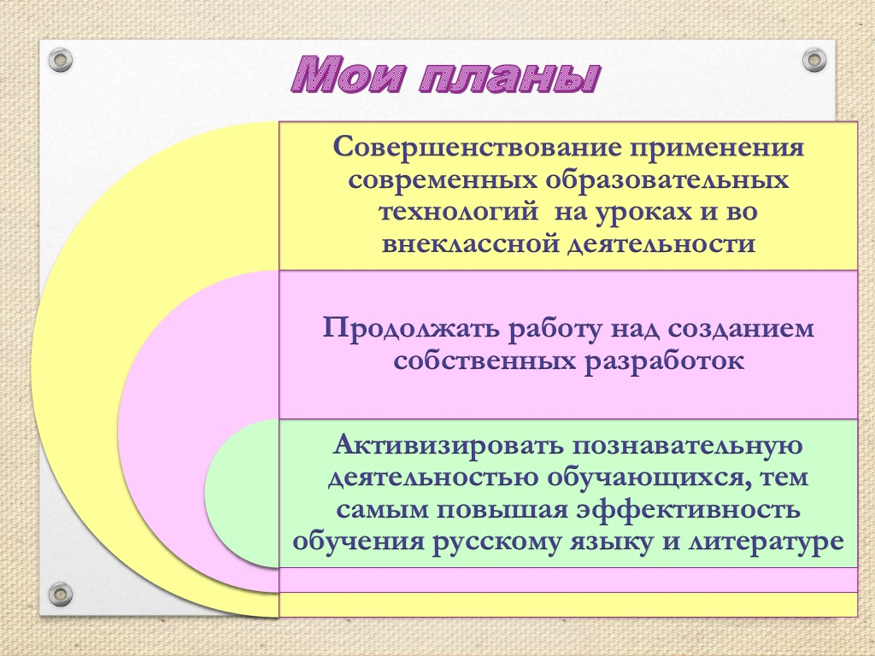

Slide 59
Спасибо
за
внимание

